Slide 1
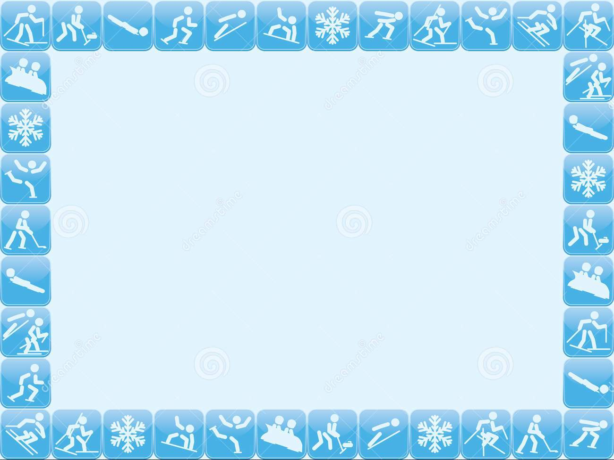
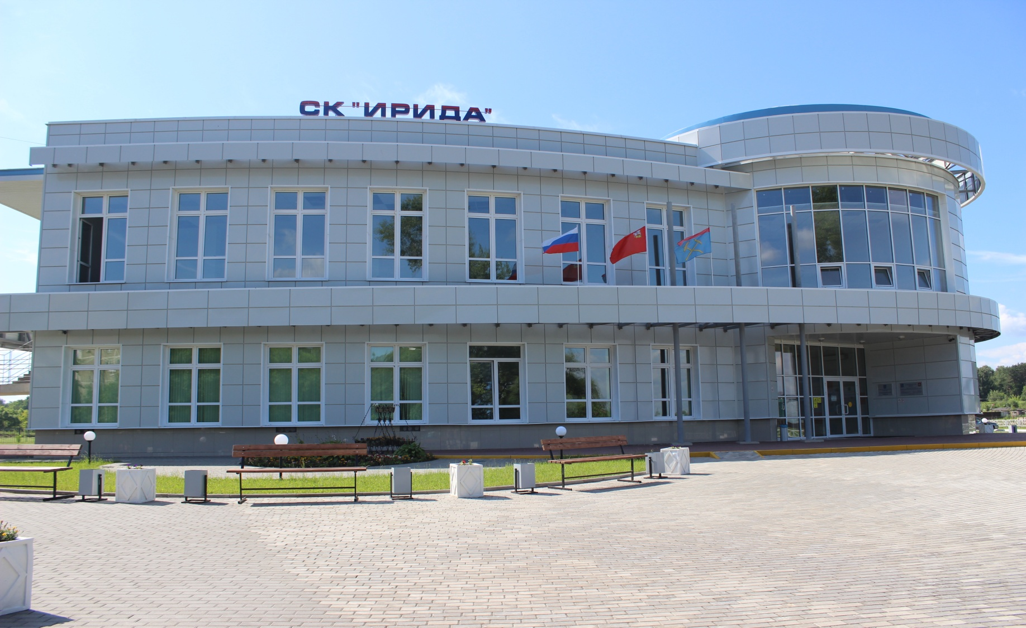
Муниципальное Бюджетное Учреждение «Физкультурно-Спортивный Комплекс «Ирида»
Адрес: 142184 Московская область, Городской округ Подольск, пос. МИС, д. 9-а
Email: skirida@mail.ru Сайт: www.skirida.ru

Slide 2
История спортивного клуба
«Ирида», как все начиналось …….
Спортивный клуб «Ирида» был основан 4 апреля 2003 года. Основной задачей создания спортивного клуба, являлось развитие спорта по месту жительства, а также выявления сильнейших спортсменов для участия во Всероссийских соревнованиях и соревнованиях Московской области .
С 2003 по 2015 год спортивный клуб «Ирида» базировался в спортивном зале школы поселка МИС, а также в своем активе имел: футбольное поле с естественным покрытием, хоккейную коробку и спортивно-игровую площадку.
Все это время спортивный клуб «Ирида» и его спортсмены принимали активное участие в Спартакиадах Подольского Муниципального района, и не раз становились призерами по различным видам спорта:
Хоккей - 2 место, Бадминтон - 2 место, Городки - 1 место.
Легкая Атлетика - 3 место. В спорте высших достижений имеются медали по легкой атлетике (спортивная ходьба) - серебро Чемпионата Мира среди молодежи.
Поэтому было принято решение построить Спортивный комплекс для развития спорта по месту жительства.
Спортивный комплекс «Ирида» был открыт 5 сентября 2015 года в п. МИС.

Slide 3
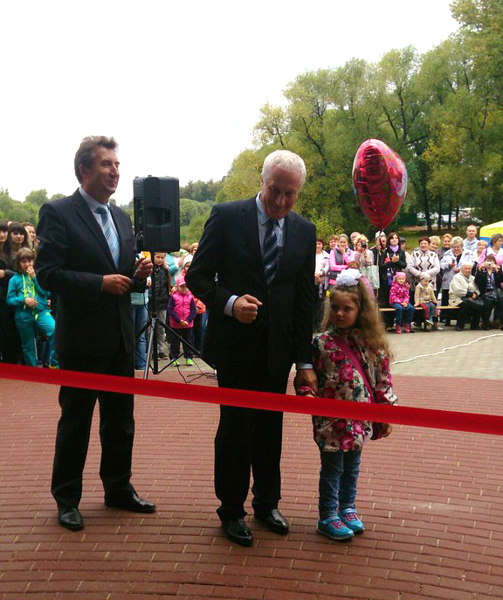
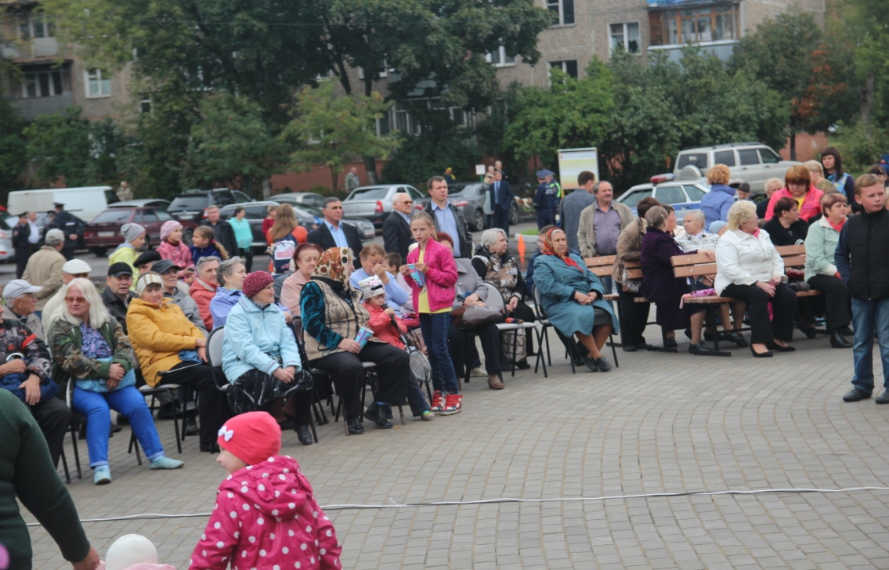
История спортивного клуба
«Ирида», как все начиналось ...
Главное для каждого человека в любом возрасте — это здоровье. Шаговая доступность спортивных объектов значительно увеличивает возможность заниматься физической культурой, тем самым способствует укреплению здоровья. В честь праздника директору СК «Ирида» был вручен сертификат на покупку автобуса (что очень важно для спортклуба).
Теперь у сельчан появилась реальная возможность с интересом и пользой проводить досуг в новом спорткомплексе. Общая площадь объекта 2617,6 кв. м, а объем строительных работ составил более 21 тыс. кв. м.

Slide 4
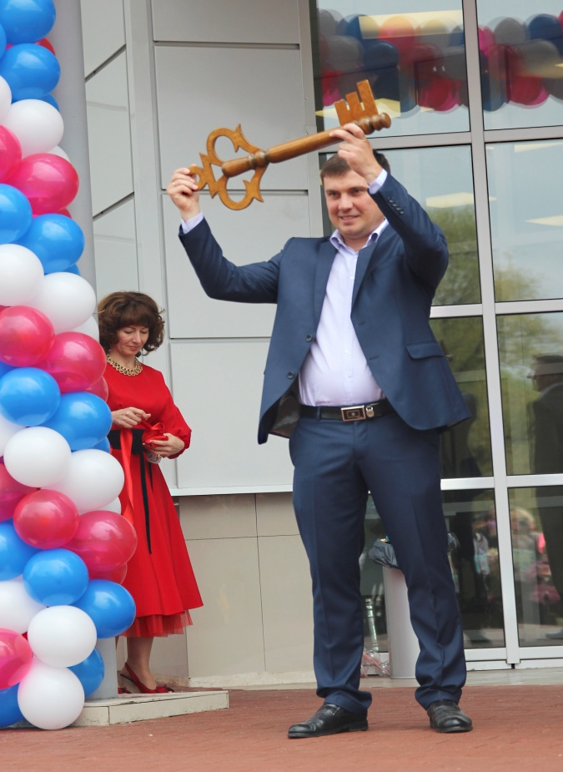
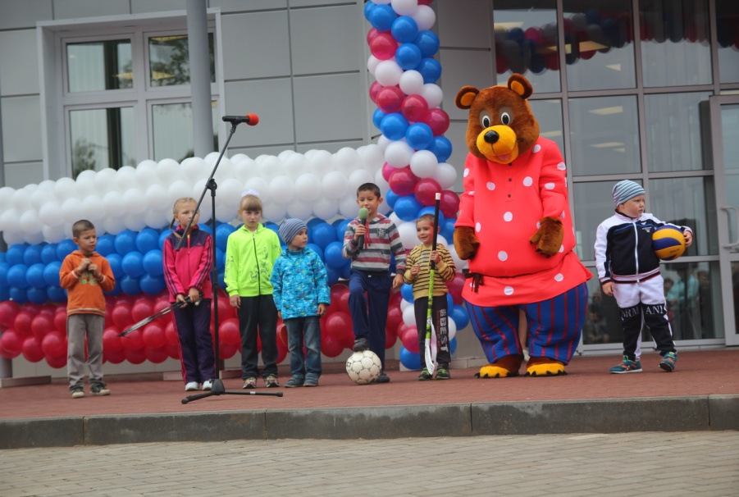
После преобразования городского округа Подольск, Городского округа Климовск, Подольского муниципального района, сельского поселения Лаговское, Подольского муниципального района спортивный клуб «Ирида» становится подведомственным Комитету по физической культуре и спорту Администрации Городского округа Подольск.
с 16 ноября 2017 года
Спортивный клуб «Ирида»
переименован в
ФИЗКУЛЬТУРНО-ОЗДОРОВИТЕЛЬНЫЙ
КОМПЛЕКС
«ИРИДА».

Slide 5
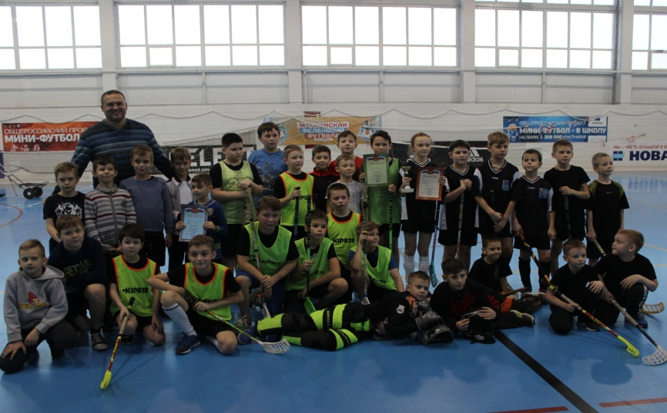
1. Организация массовой физкультурно – спортивной работы в МБУ «ФСК «Ирида»
1. 1. Структура Физкультурно-спортивного комплекса
Количество секций по видам спорта
1. Мини-футбол - школьники/дошкольники 2. Футбол – юноши/взрослые
3. Волейбол - дети 4. Волейбол - (группа здоровья)
4. Бадминтон – дети школьники/дошкольники 5. Бадминтон - взрослые
6. Хоккей/флорбол – дети 7. Хоккей/флорбол - взрослые
8. Борьба вольная – дети школьники/дошкольники 9. Гиревой спорт – мужчины/женщины
10. Группа здоровья – ОФП пенсионеры, ветераны
Количество кружков их наименование
1. Фитнес кружок – взрослые 2. Настольный теннис
3. Дартс 4.СТК «Премьера» - дети
5. Добрый час - Оздоровительная гимнастика для пенсионеров и малообеспеченных слоев населения)

Slide 6
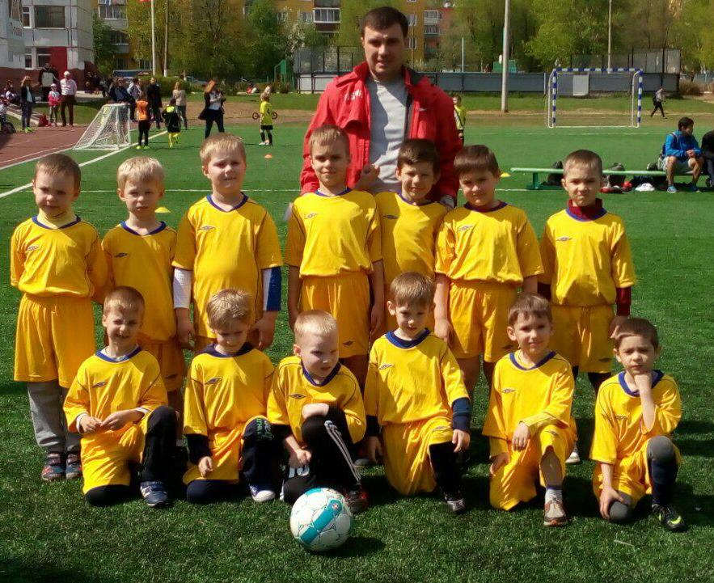
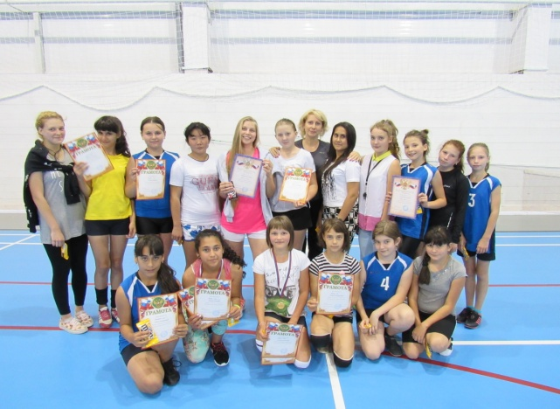
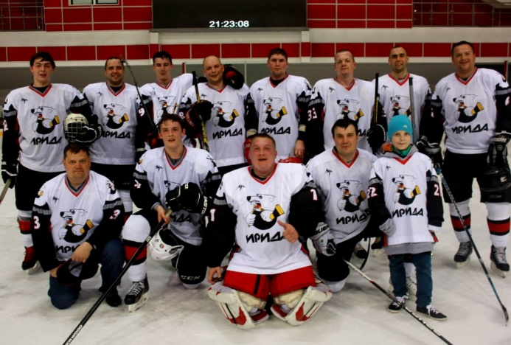
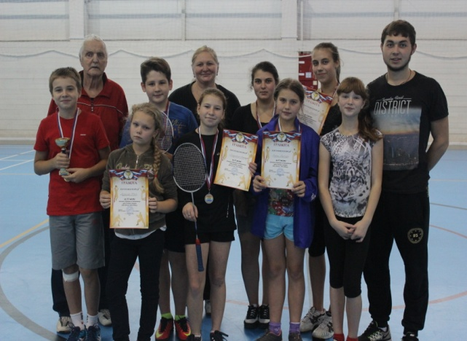
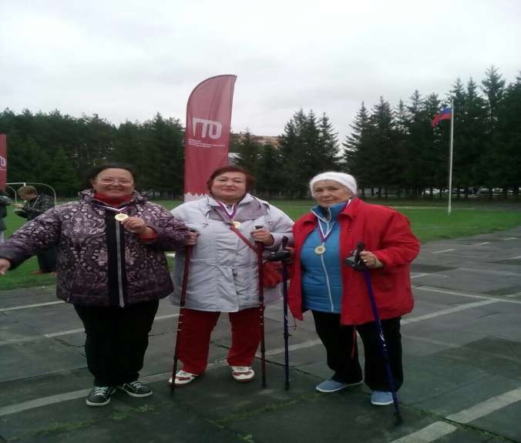
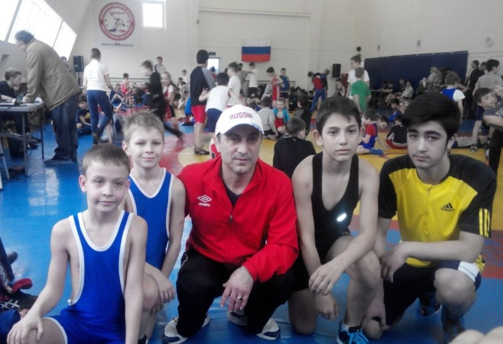
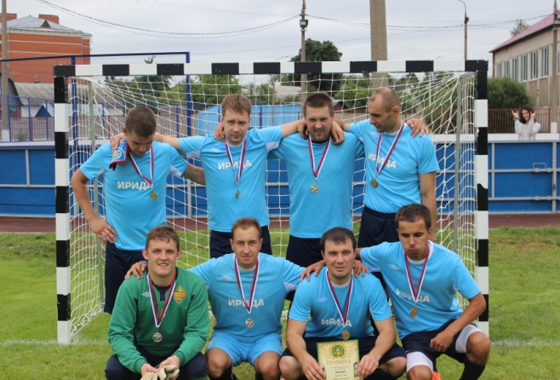
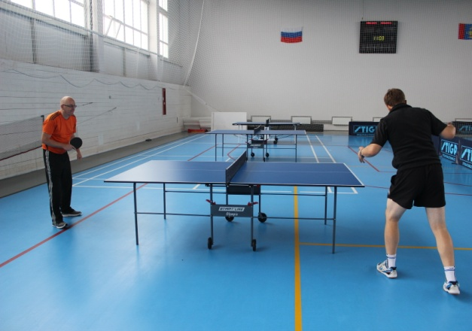
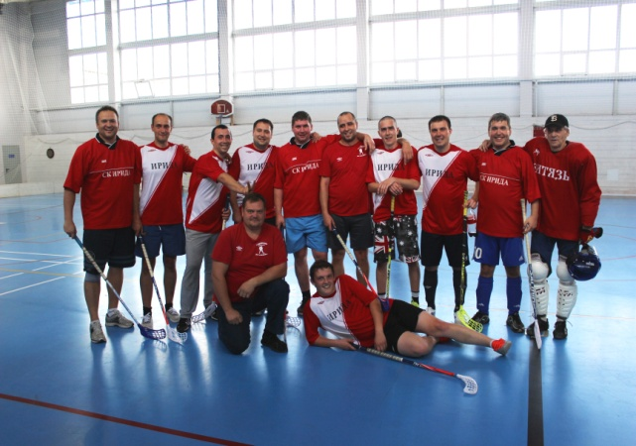
Структура Физкультурно-спортивного комплекса

Slide 7
Количественный и возрастной состав занимающихся
в ФСК «Ирида», динамика роста за последние три года
1. Футбол - 17/16/10 2. Футбол – 15
3. Волейбол – 20 4. Волейбол – 12 (группа здоровья)
4. Бадминтон – 15 5. Бадминтон – 14
6. Хоккей/флорбол – 17 7. Хоккей/флорбол – 20
8. Борьба вольная – 22 9. Гиревой спорт – 8/8
10. Группа здоровья – 16

Slide 8
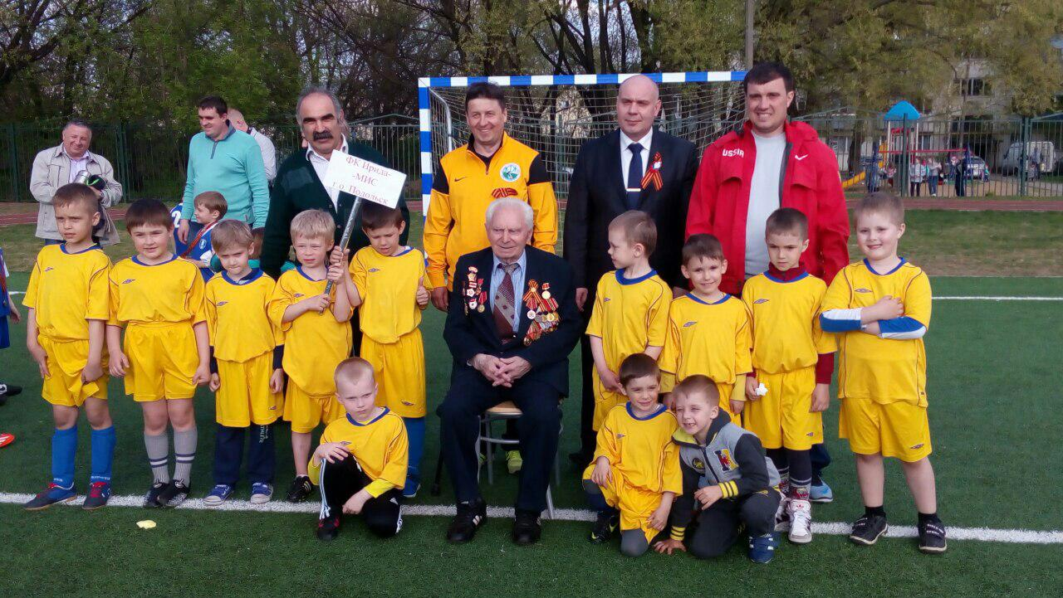
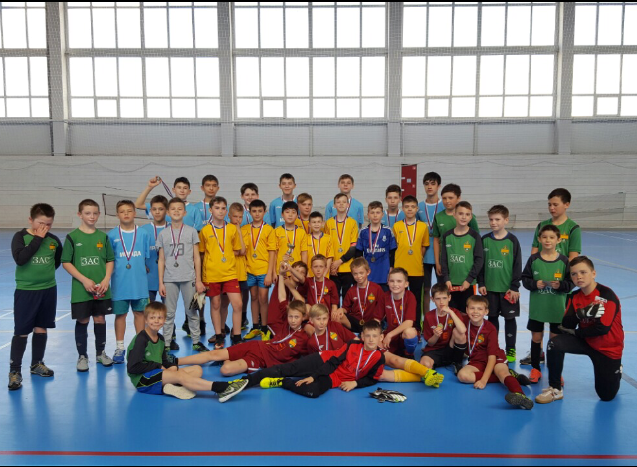
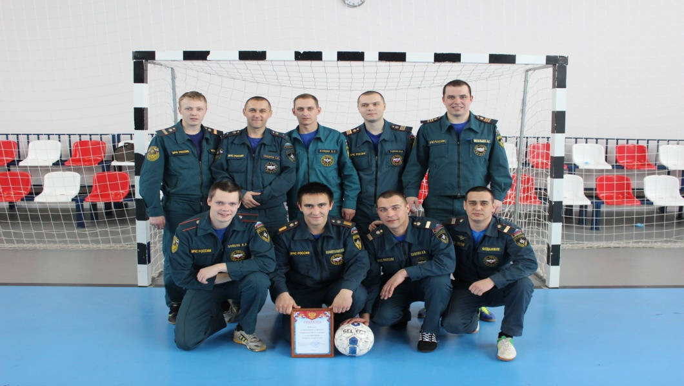
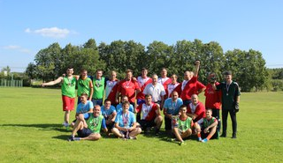
Массовые физкультурно-спортивные мероприятия
для детей, семей и взрослого населения.
Турниры, товарищеские матчи, фестивали футболу, мини-футболу

Slide 9
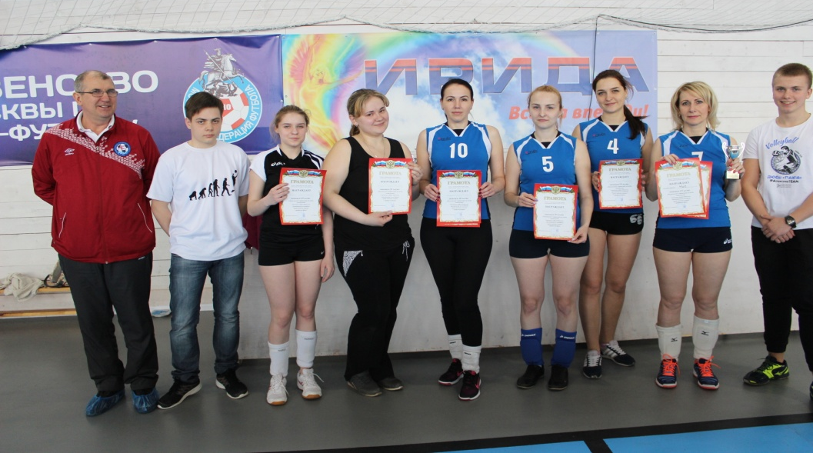
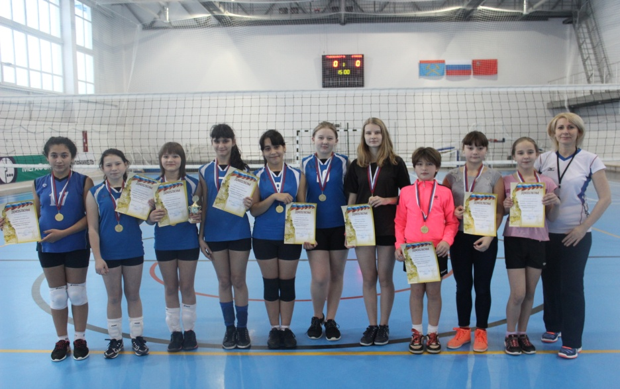
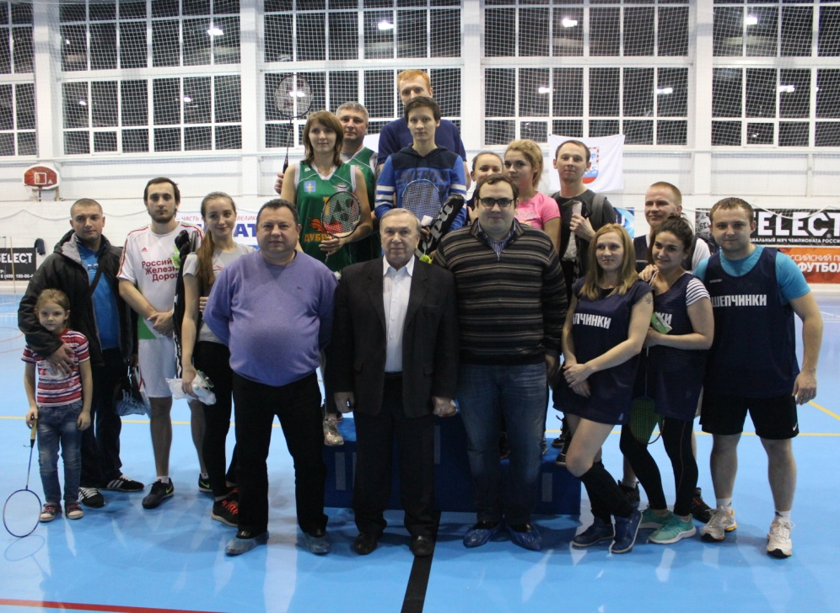
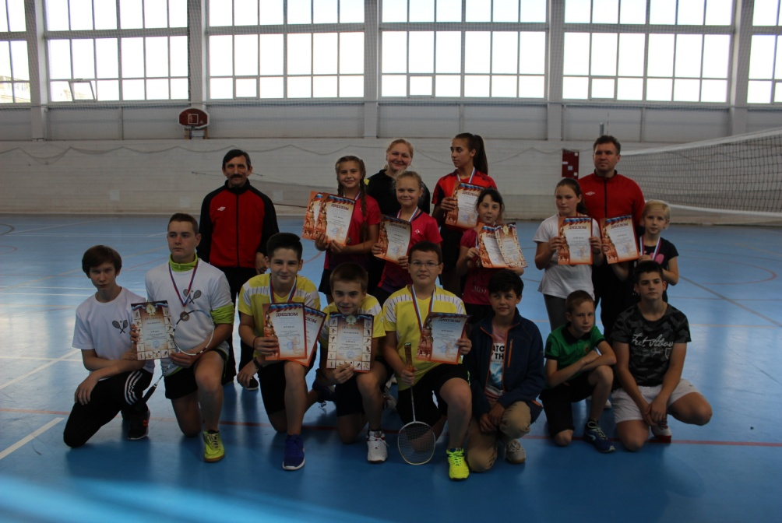
Турниры по волейболу
Турниры, фестивали спартакиады по бадминтону

Slide 10
Организация работы с подростками, состоящими на учете в Комиссии по делам несовершеннолетних и защите их прав, дети сироты и инвалиды
В МБУ «ФСК «Ирида» совместно с руководителями Комиссии по делам несовершеннолетних и защите их прав на территории Городского округа Подольск ведет ежемесячный мониторинг данных детей.
По состоянию на 1 декабря 2017 года детей Комиссией по делам несовершеннолетних и защите их прав, направлено не было, но работа ведется по созданию условий для реализации данной программы: привлечение специалистов из сотрудников комплекса по созданию и разработки программ для таких детей и комфортному их пребыванию в комплексе и посещению секций по интересам и возможностям.
Так же дети сироты и инвалиды на данный момент комплекс не посещают. Но работа ведется по организации необходимой доступной среды для особенных детей и созданию секций. Имеются специальные информационные таблички и знаки по доступной среде, а так же раздевалки, душевые и санузлы и первый этаж с большим спортивным залом доступен для посещения людей с ограниченными возможностями.

Slide 11
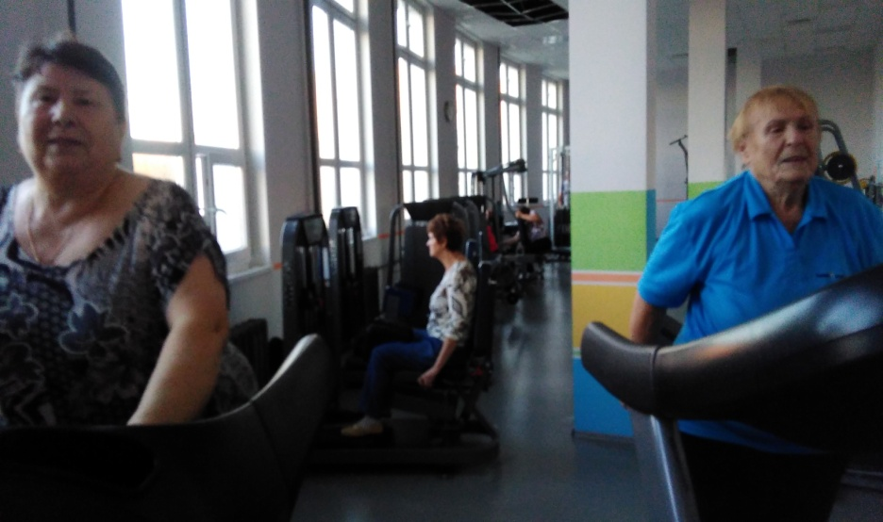
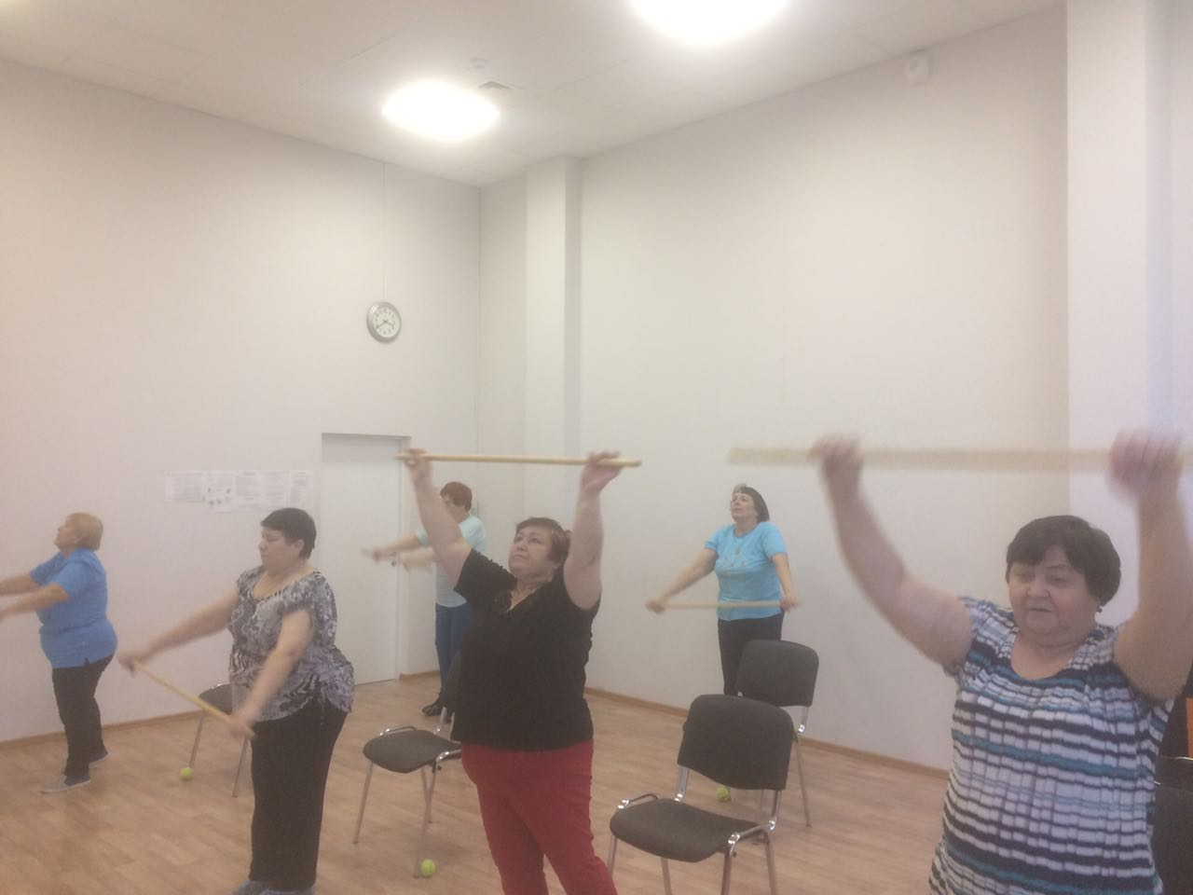
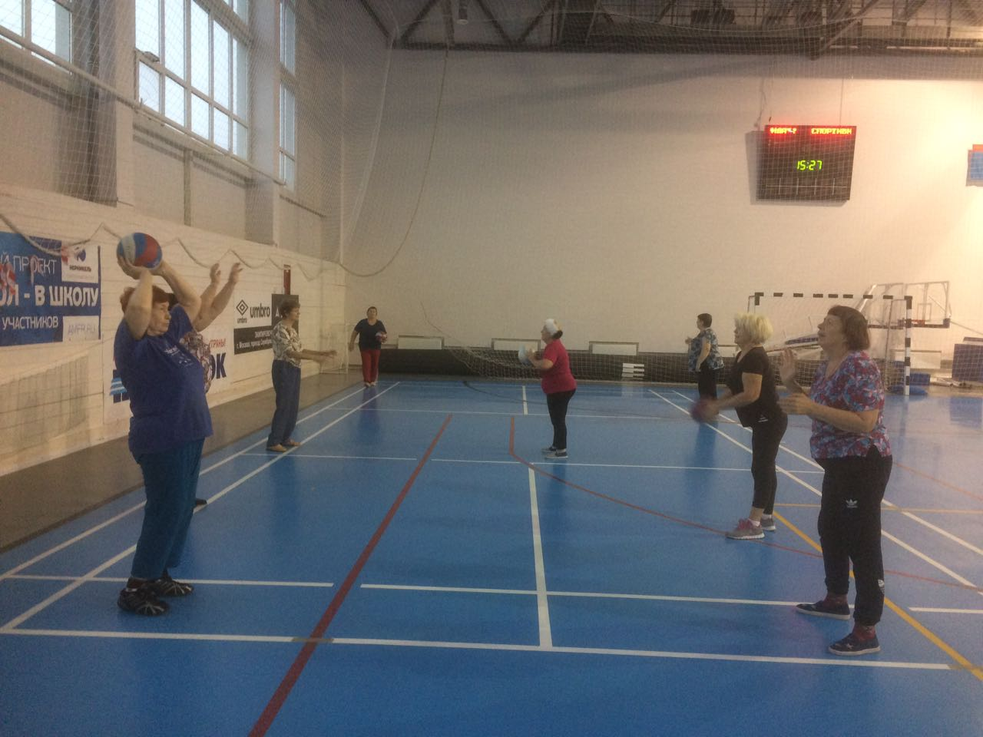
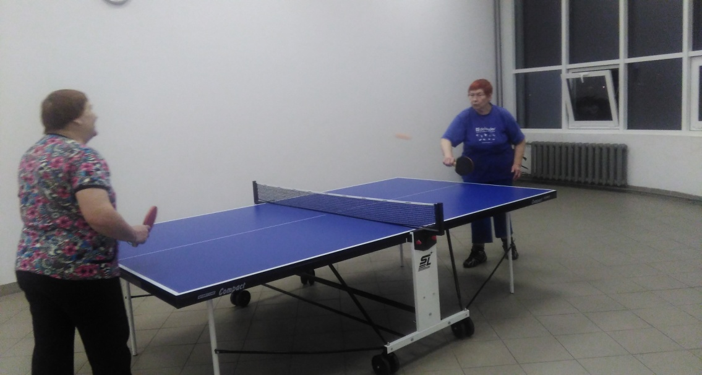
Организация работы с лицами пожилого возраста
группа пенсионеров по адаптивной физической культуре

Slide 12
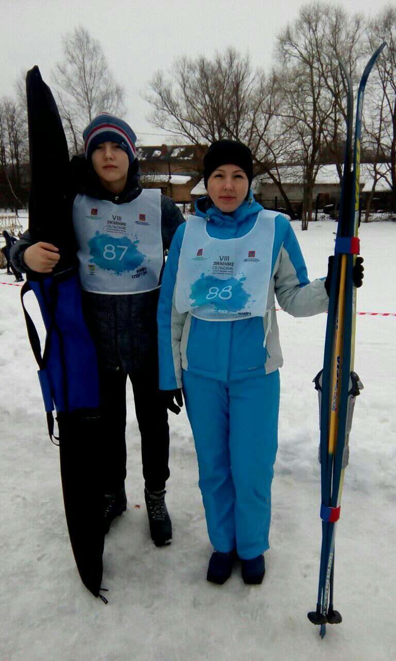
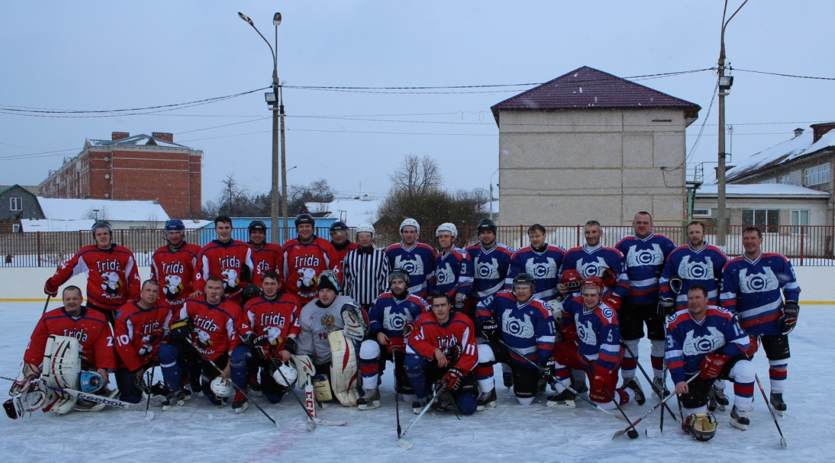
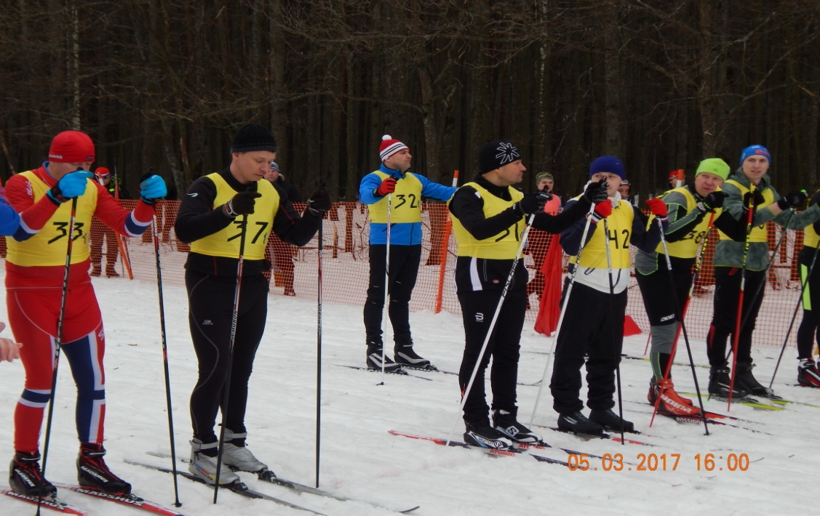
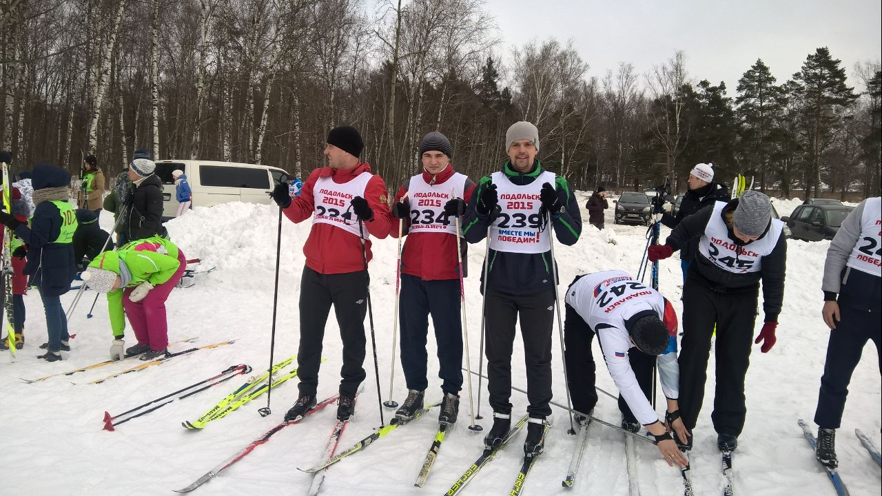
Фестивали по зимним видам спорта: лыжные гонки, турниры по хоккею среди детей и ветеранов

Slide 13
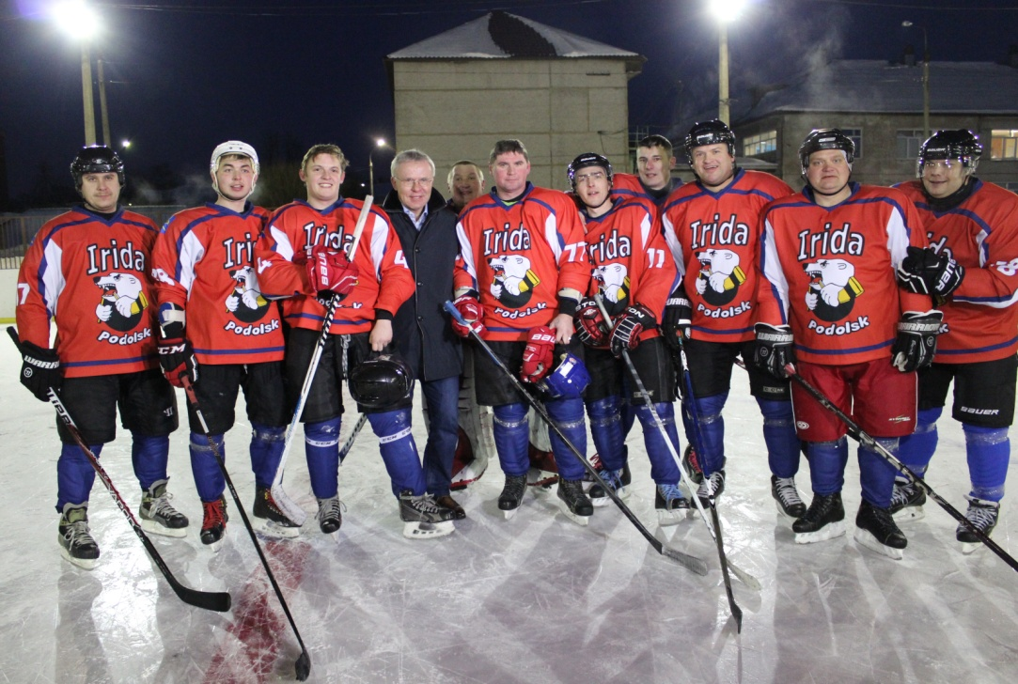
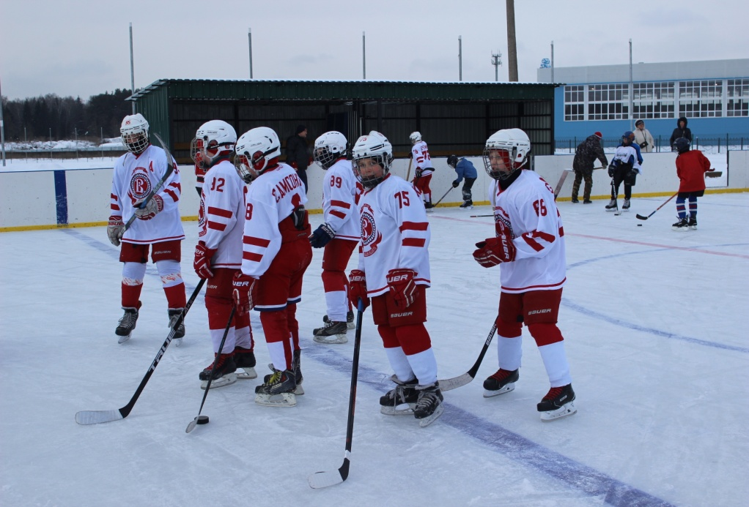
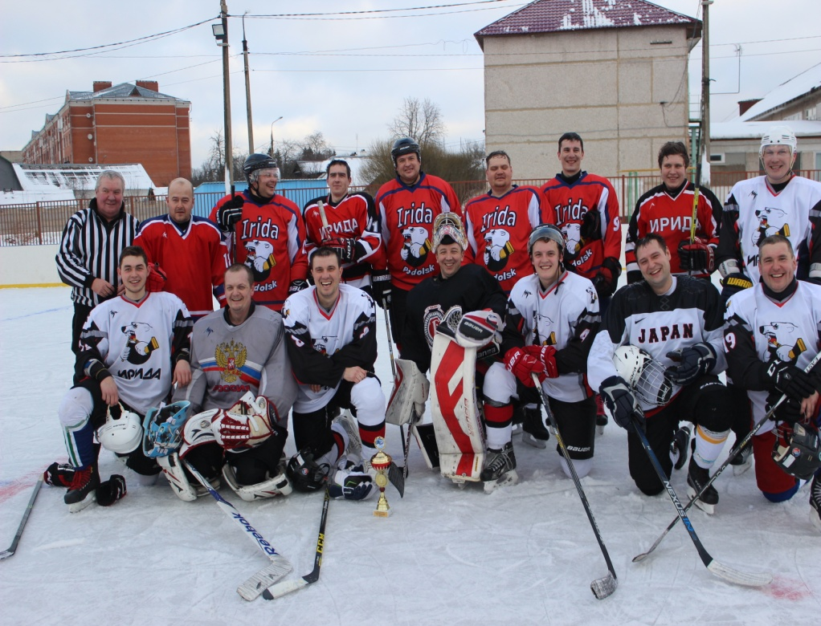
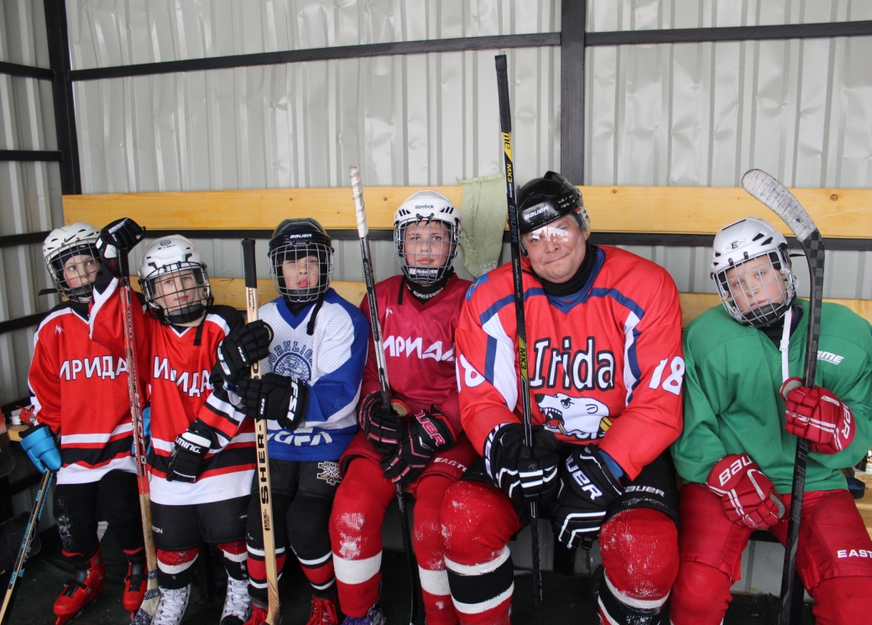

Slide 14
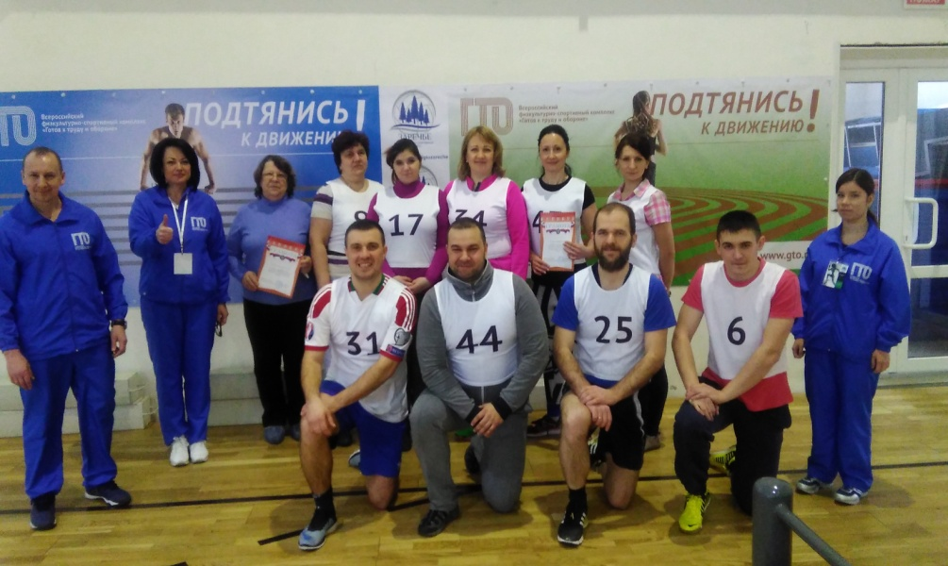
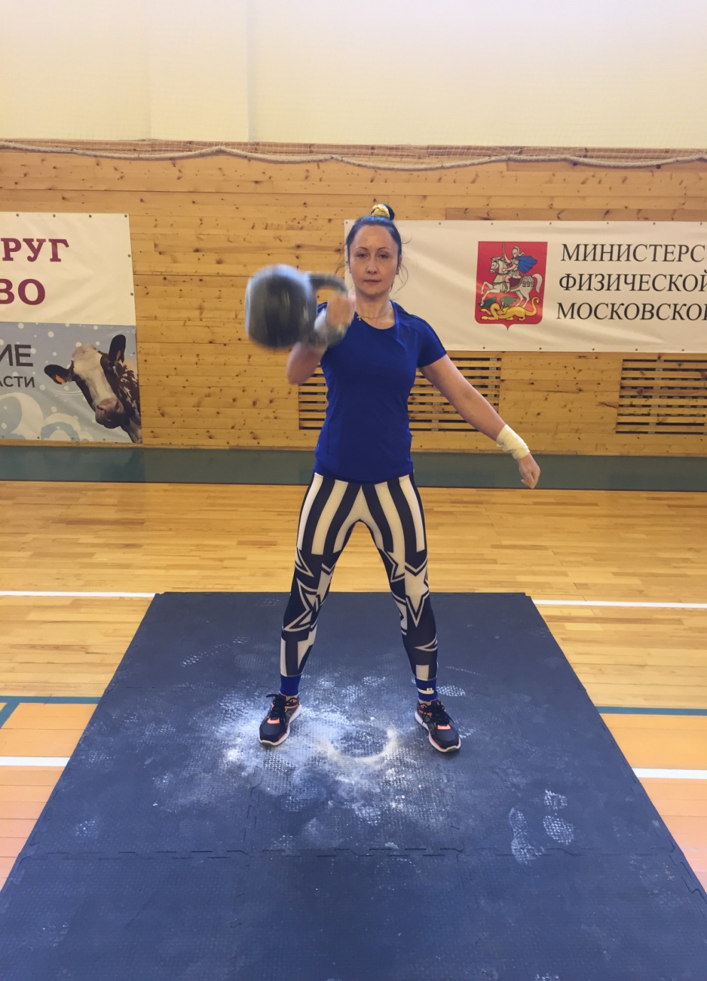
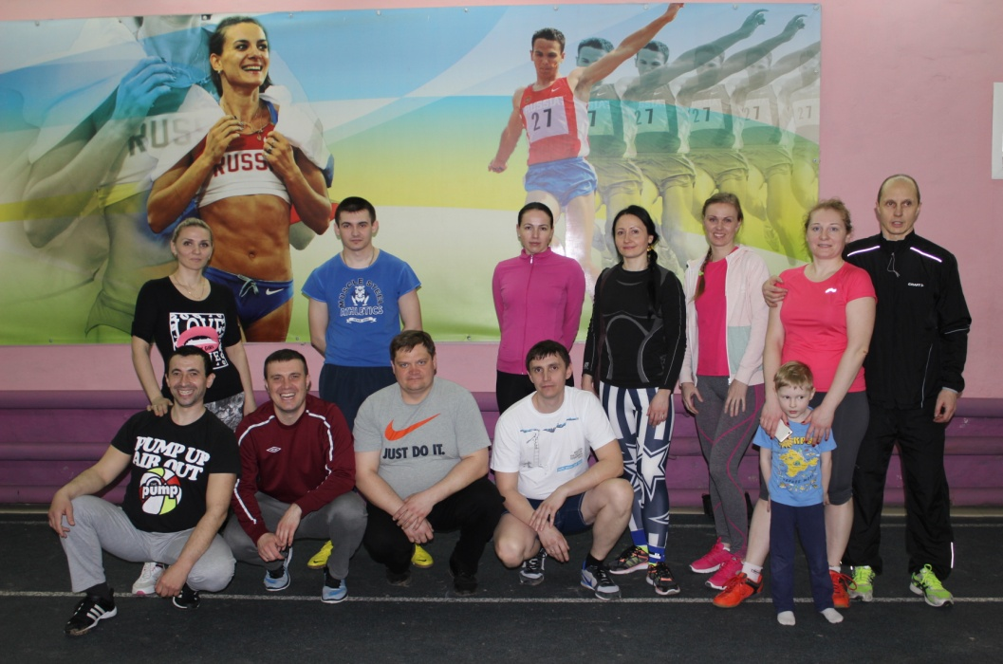
Прохождение тестирования в рамках Всероссийского комплекса
«Готов к труду и обороне»

Slide 15
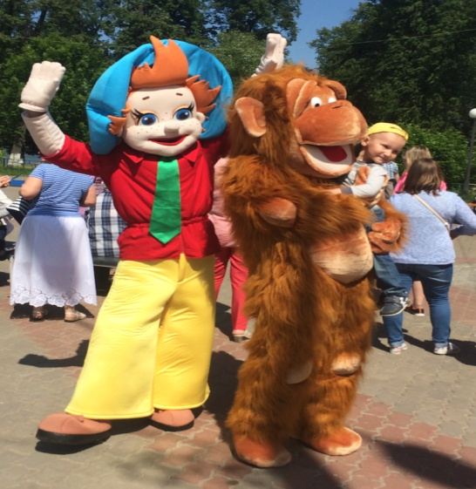
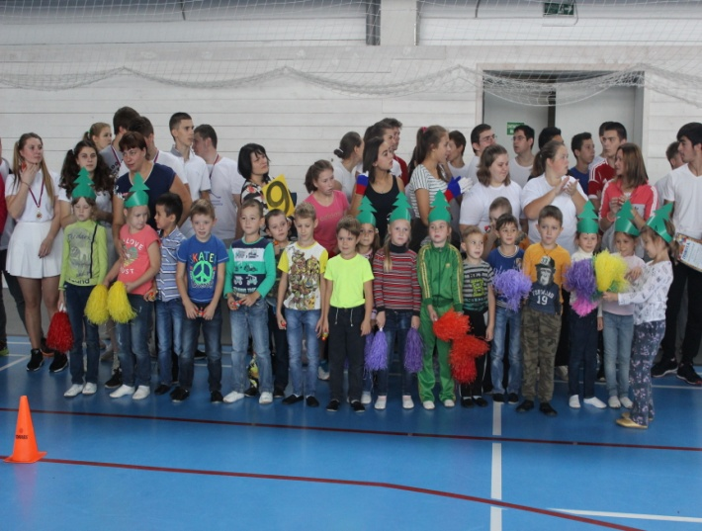
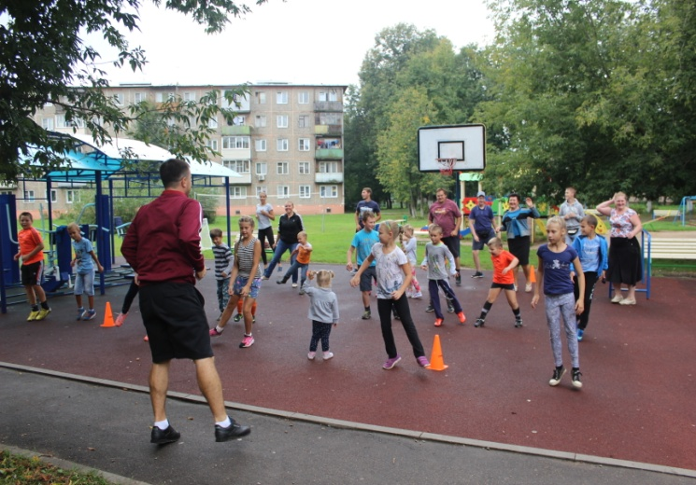
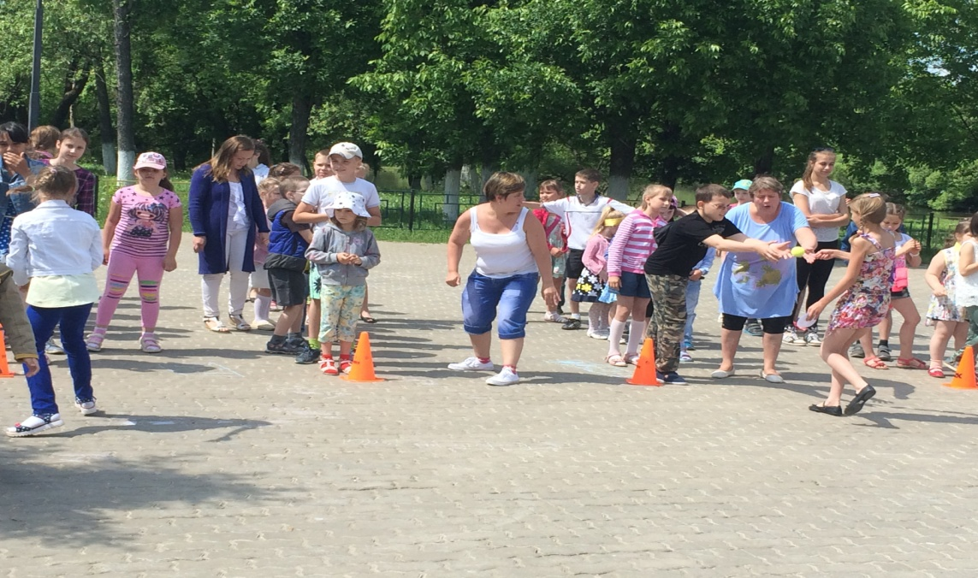
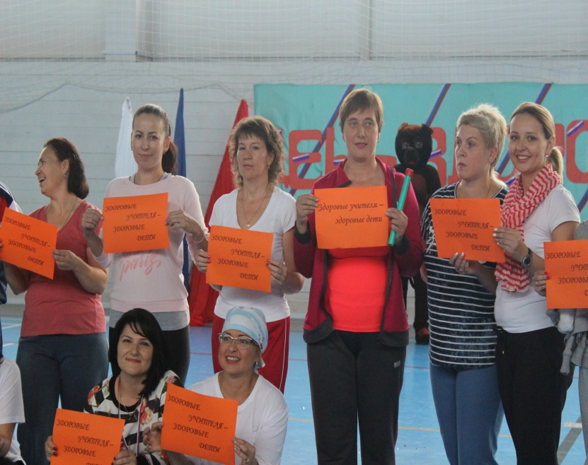
Совместная работа с МОУ СОШ п. МИС и МДОУ № 7 «Ёлочка»
по организации спортивного досуга детей в каникулярное время
День защиты детей
«День здоровья»
«Фестиваль Дворового спорта»

Slide 16
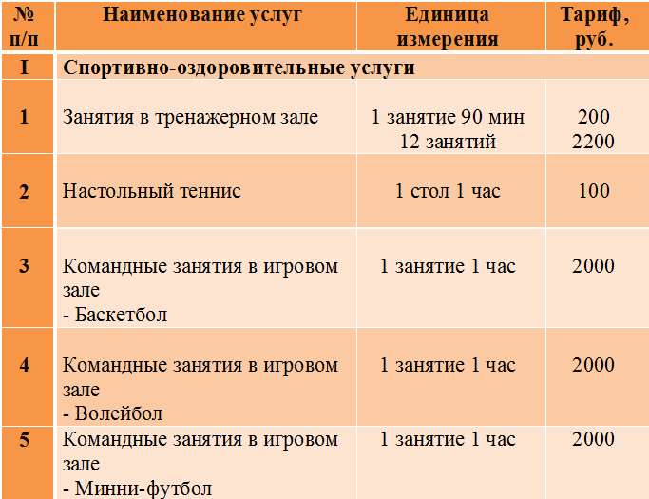
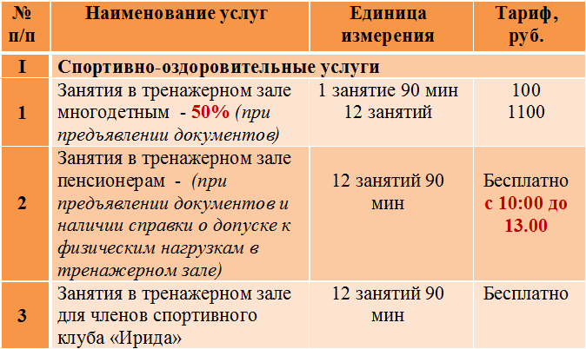
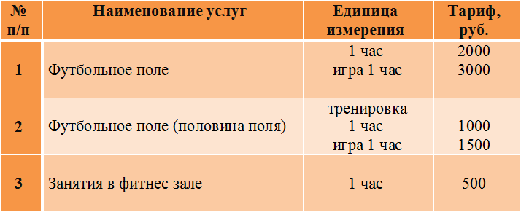
Оказание платных услуг

Slide 17
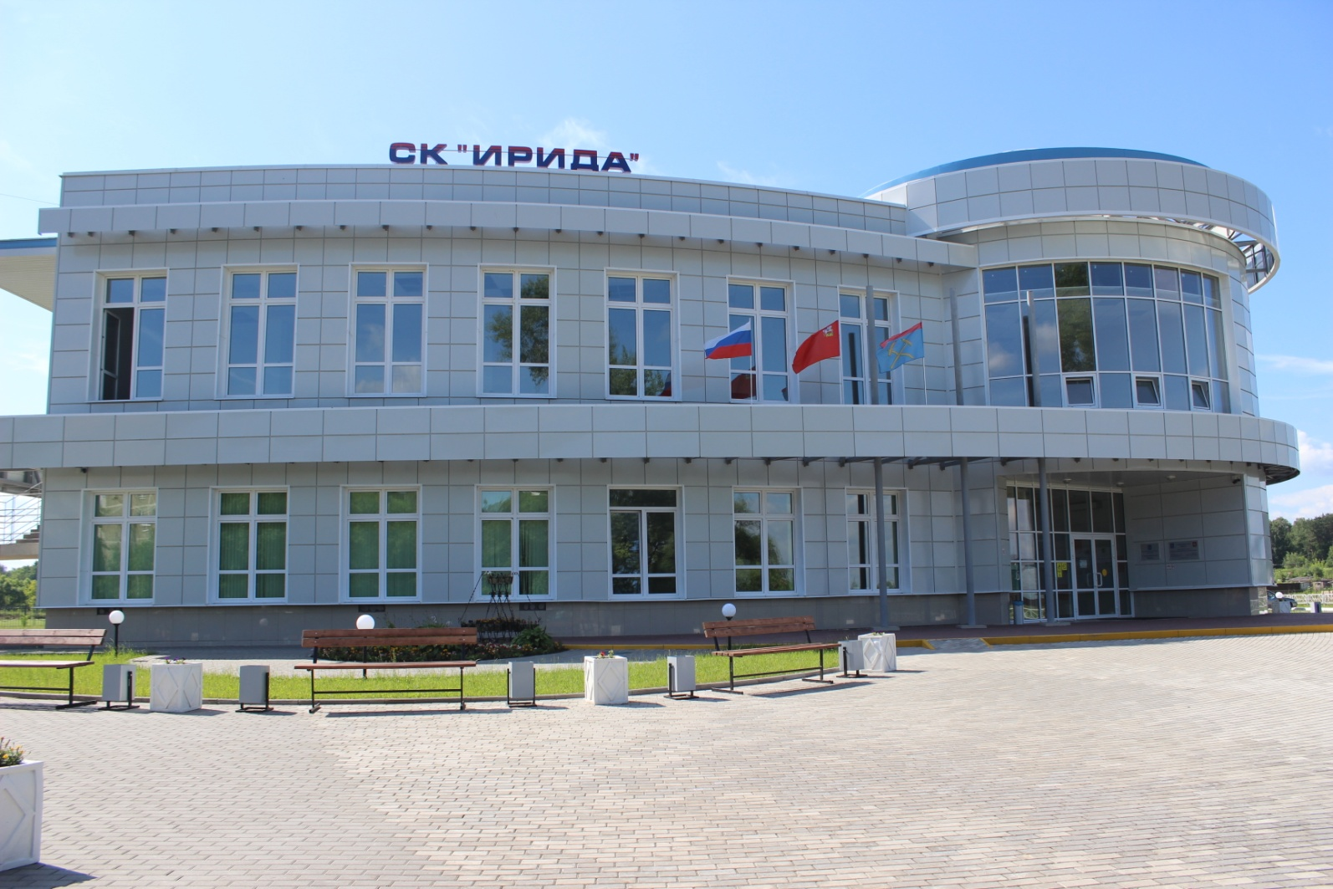
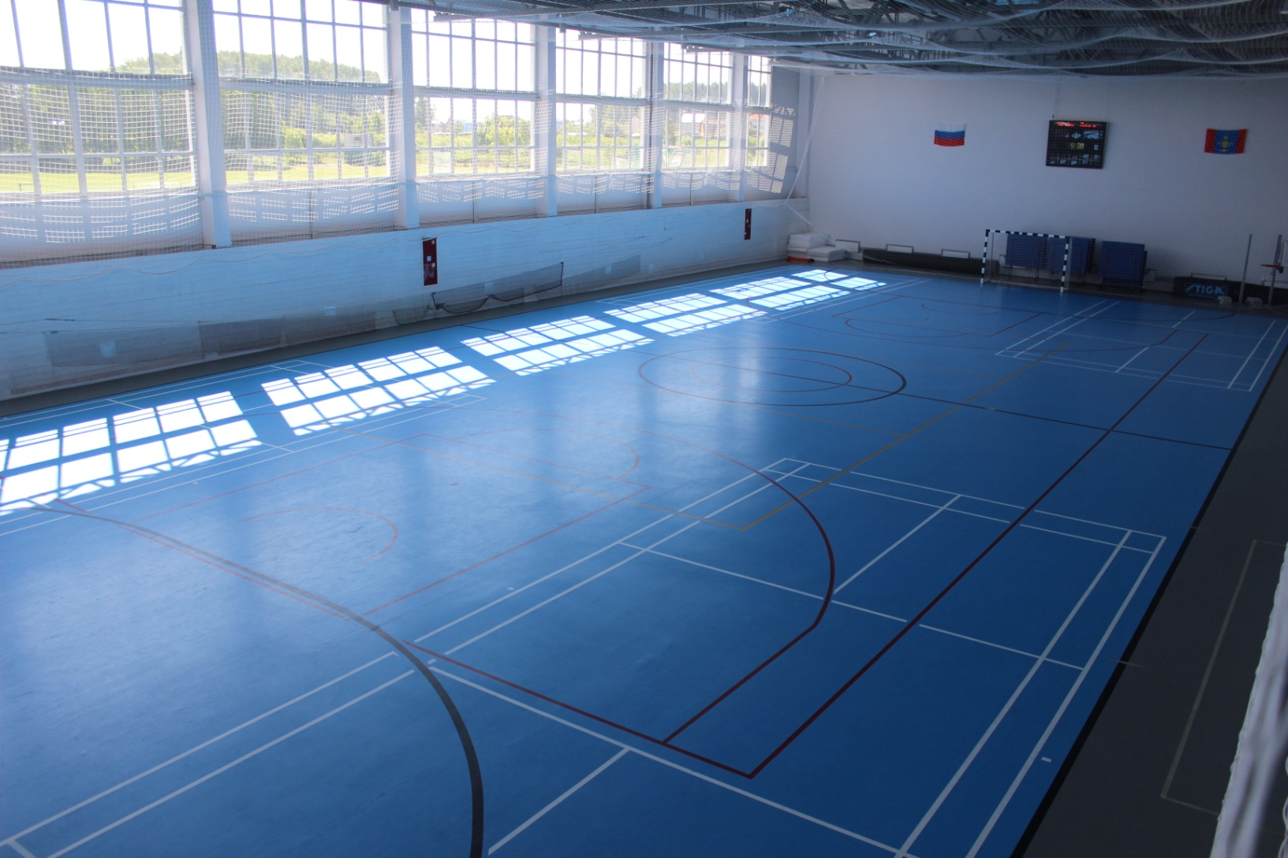
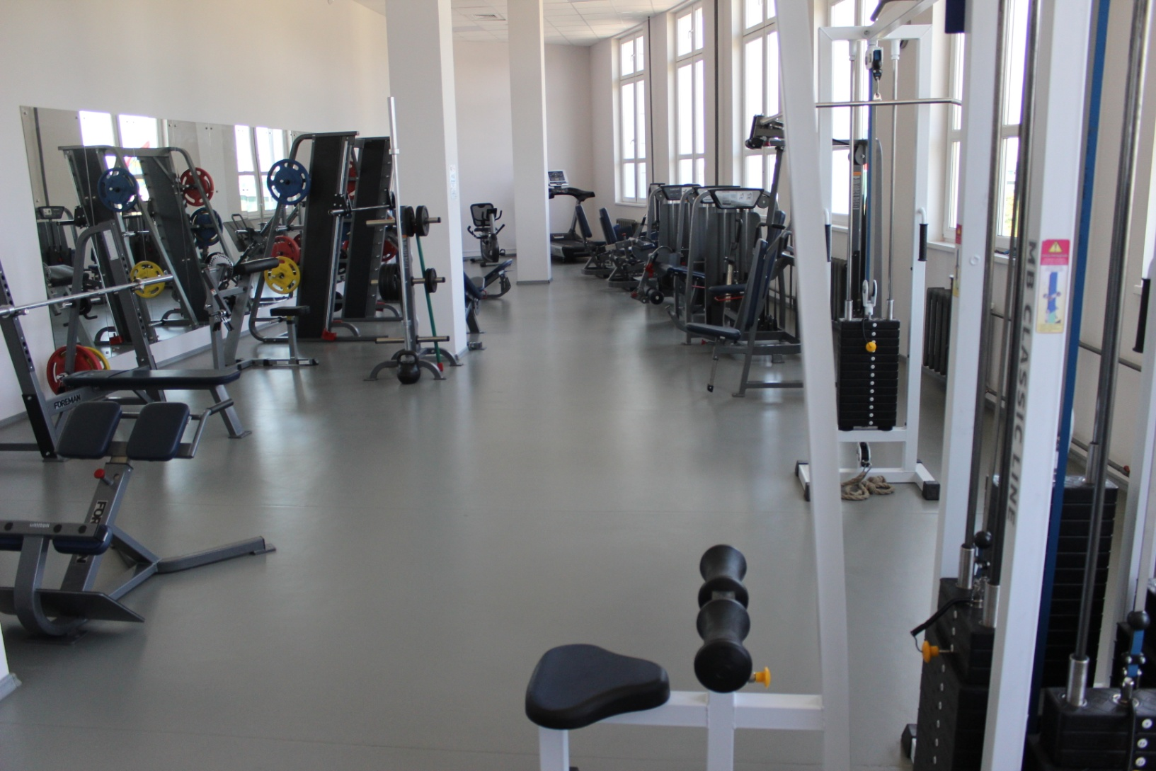



2. Создание условий для занятий физической культурой и спортом, материально-техническое обеспечение.
Спортивные сооружения МБУ «ФСК «Ирида»
1. Спортивный комплекс – 2617,6 кв.м. ЕПС – 85 человек
Большой спортивный зал – 1175,4 кв.м. ЕПС – 36 человек
Малый фитнес зал – 43,07 кв.м. ЕПС – 11 человек
Тренажерный зал – 1081кв.м. ЕПС – 18 человек
2. Футбольное поле (натуральное покрытие) – 5400 кв.м ЕПС – 28 человек
3. Хоккейная площадка – (резинобитумное покрытие)-1624 кв.м. ЕПС – 25 человек

Slide 18









2. Создание условий для занятий физической культурой и спортом, материально-техническое обеспечение.

Slide 19



Перечень спортивных сооружений прошедших паспортизацию и сертификацию, сдающиеся в аренду физкультурно-спортивным комплексом.
Большой спортивный зал (футбол, мини-футбол, теннис, флорбол, волейбол)
Малый фитнес зал (фитнес аэробика, спортивно-бальные танцы)
Футбольное поле (футбол, мини-футбол)
Хоккейная площадка (хоккейные игры, турниры)

Slide 20
Уровень материально-техническая базы
Объемы и источник и финансирования.
2016 год
Наименование спортивного инвентаря и оборудования | Сумма | Источники финансирования
Хоккейная форма | 210591,75 | Городской округ Подольск Московской области
Беговая дорожка Bronze Gym S900 Promo | 218505, 55 | Городской округ Подольск Московской области
Кабельная поломоечная машина LAVOR PRO FREE EVO 50E | 140000,00 | Городской округ Подольск Московской области
Модульная раздевалка из блок-контейнеров | 477145,00 | Городской округ Подольск Московской области
Ковер для борьбы | 99400,00 | Средства от приносящей доход деятельности учреждения
Разделительные барьеры | 58800,00 | Средства от приносящей доход деятельности учреждения

Slide 21
Уровень материально-техническая базы
Объемы и источник и финансирования.
Наименование спортивного инвентаря и оборудования | Сумма | Источники финансирования
Футбольные ворота | 99300,00 | Средства от приносящей доход деятельности учреждения
Баскетбольные щиты | 45000,00 | Средства от приносящей доход деятельности учреждения
Футбольная и волейбольная форма | 77900,00 | Городской округ Подольск Московской области
Футбольные и волейбольные мячи | 97 630,00 | Городской округ Подольск Московской области
2016 - 2017 год
Наименование спортивного инвентаря и оборудования | Сумма | Источники финансирования
Спортивный инвентарь (ролл-маты) | 99490,00 | Городской округ Подольск Московской области
Спортивный инвентарь (манекен для борьбы, гири, помост для гиревого спорта) | 44186,00 | Городской округ Подольск Московской области

Slide 22


Уровень материально-техническая базы.

Slide 23
3. Разработка и внедрение программ физкультурно-оздоровительной направленности.
Программа по виду спорта футбол, мини-футбол.
Разработчики:
Пархомей Тимофей Игоревич, Бобровский Алексей Викторович - тренера по футболу и мини-футболу.
Программа Подольской Федерации Футбола «Мини-футбол в Городском округе Подольск»
Общеразвивающая программа спортивно-оздоровительного этапа разработана на основании:
Федерального закона от 04.12.2007 г. № 329-ФЗ «О физической культуре и спорте в Российской Федерации»;
Письма Министерства спорта Российской Федерации от 12.05.2014 г. №ВМ-04-10/2554 «Методические рекомендации по организации спортивной подготовки в Российской Федерации».

Slide 24

Участие ФСК «Ирида» в реализации муниципальной программы «Спорт Подольска на 2017-2021 годы».
Физкультурно - спортивный комплекс «Ирида» принимает активное участие в реализации муниципальной программы по развитию физической культуры и спорта на территории Городского округа Подольск «Спорт Подольска на 2017-2021 годы». Активно пропагандируя цели и задачи поставленные в данной программе:
Цели муниципальной программы:
Создание условий, обеспечивающих возможность жителям Городского округа Подольск систематически заниматься физической культурой и спортом.
Обеспечение подготовки спортивного резерва для спортивных сборных команд Городского округа Подольск и Московской области.
Увеличение фактической обеспеченности населения Городского округа Подольск объектами спорта.
Обеспечение эффективного финансового, информационного, методического и кадрового сопровождения деятельности Комитета по физической культуре и спорту Администрации Городского округа Подольск.
Перечень подпрограмм:
Подпрограмма 1. «Развитие физической культуры и спорта Подольска».
Подпрограмма 2. «Подготовка спортивного резерва».

Slide 25
Участие ФСК «Ирида» в реализации муниципальной программы «Спорт Подольска на 2017-2021 годы».
Задачи: Росту числа занимающихся во многом способствует проведение массовых физкультурно-спортивных мероприятий, в том числе: Спартакиады трудовых коллективов, Универсиады учреждений профессионального образования, Комплексной Спартакиады школьников, Комплексной спартакиады среди спортивных клубов.
К числу приоритетных направлений развития физической культуры и спорта следует отнести:
вовлечение граждан, прежде всего детей и молодежи, а так же лиц с ограниченными возможностями здоровья в систематические занятия физической культурой и спортом, в том числе за счет увеличения количества и доступности объектов спорта;
поэтапное внедрение Всероссийского физкультурно-спортивного комплекса «Готов к труду и обороне» (ГТО) в Городском округе Подольск;
усиление конкурентоспособности подольского спорта на областном и всероссийском уровнях.
Инструментом, позволяющим наиболее эффективным способом обеспечить динамичное развитие физической культуры и спорта, станет реализация муниципальной программы Городского округа Подольск «Спорт Подольска» на 2017-2021 годы.

Slide 26


Внедрение новых форм организации массовой физкультурно спортивной работы, в целях предупреждения, профилактики правонарушений среди детей и подростков.
В физкультурно - спортивном комплексе «Ирида» ведется работа в целях предупреждения и профилактики правонарушений среди детей и подростков посредством организации досуговой деятельности вне тренировок и посещения школы, а именно проводятся мастер классы по изготовлению поделок для различных праздников и мероприятий, совместно с Комитетом по делам молодежи организует встречи с ветеранами ВОВ – участниками военных действий и горячих точек, конкурсы на лучший рисунок или аппликацию в рамках проведения «Недели ГО И ЧС», «Пожарной безопасности», «День солидарности и борьбы с терроризмом». Организуется информационно пропагандистская работа на стендах и сайте физкультурно - спортивного комплекса.

Slide 27





Slide 28

4.Результативность организации массовой физкультурно-спортивной работы.
В МБУ «ФСК «Ирида» за период с 2015-2016 год было запланировано 70 физкультурных и спортивных мероприятий – областные, городские, международные, а также республиканские. Из запланированных мероприятий были проведены – 66 мероприятий. За период с 2016-2017 год было запланировано 75 физкультурных и спортивных мероприятий – областные, городские, международные, а также республиканские. Из запланированных мероприятий были проведены – 69 мероприятий.
2-го этапа Гран-При России «Фестиваль спортивной ходьбы «Подмосковье», в честь празднования Победы в Великой Отечественной войне 1941 – 1945 годов.
Надежда Сергеева, многократный призер и победительница первенства России, бронзовый призер I юношеских Олимпийских игр и Кубка мира-2012, является – мастером спорта международного класса.
Победительницей среди женщин стала представительница Городского округа Подольск из ФСК «Ирида» Надежда Сергеева. Она показала результат - 43 минуты 48 секунд..

Slide 29



Городской турнир по хоккею посвященный Легенде Советского и Российского хоккея – Фетисову Вячеславу Александровичу
Наш физкультурно - спортивный комплекс "Ирида" посетил Легендарный Советский и Российский хоккеист, государственный деятель, заслуженный мастер спорта СССР (1978г.), заслуженный тренер России (2002г.). Битва развернулась не шуточная, каждая команда хотела показать знаменитому хоккеисту, что и в любительском хоккее есть свои "звезды". По окончанию игры хоккеисты команды "Ирида" одержали победу со счетом 8:5, но и гости матча покинули хоккейную площадку с чувством полного удовлетворения от проведенной встречи.

Slide 30



Финал игр по хоккею в рамках проведения Спартакиады по месту жительства Городского округа Подольск.
В общем зачете по результатам всех групповых этапов ХК «МИС» по хоккею заняла – 6 место.
Участие в VIII зимних сельских спортивных игр Московской области от Городского округа Подольск, соревнования спортивных семей «Мама, папа и я» - Семья Горловых – Галина, Виктор и Катя заняли – 3 место, среди множества семей Городского округа Подольск.

Slide 31


Участие в VIII зимних сельских спортивных игр Московской области от Городского округа Подольск, соревнования «Гиревой спорт» - Гаршина Марина Алексеевна жительница п. МИС и спортивный инструктор спортивного клуба «Ирида».
Марина заняла – 1 место среди женщин в весовой категории до 63 кг., подняв 16-ти килограммовую гирю – более 67 раз.
Городской Турнир по бадминтону, посвященный «236-й годовщине образования города Подольска и Подольского уезда» - по итогам турнира ребята из спортивного клуба «Ирида» заняли призовые места -1 место среди девочек 2008гр. – Маша Аксентова, 2005-2006гр. Мезенцева Юлия. Среди мальчиков 2006гр. – Венедиктов Миша и в групповых этапах (мальчик, девочка) – Газдиев Олег и Пивак Таня 2002гр.

Slide 32


Открытое первенство г. Москвы по мини-футболу среди спортивных школ в составе команды «Подолье»
Областной турнир по хоккею, посвященный «4 ноября – Дню Народного Единства» среди мужских команд - на ледовой арене Государственной Академии физической культуры, спорта и туризма г. Смоленска состоялась товарищеская встреча по хоккею, посвященная «4 ноября – Дню Народного Единства» между ХК «Ирида» Г.о. Подольск и ХК «Арбалет». По итогам встречи со счетом 9:7 - ХК «Ирида» одержала победу.

Slide 33



Участие в смотре - конкурсе среди организаторов физкультурно-спортивной работы по месту жительства
в номинации: Лучший организатор физкультурно-спортивной работы по месту жительства. Тренер по футболу Пархомей Тимофей Игоревич занял - 3 место.

Slide 34


Открытый турнир по вольной борьбе среди юношей и девушек - 1 место – Цаплюк Николай 2010г.р., Магомедов Магомед 2006гр. и 3 место – Карбонов Иван 2007гр
Международный турнир по хоккею, который проходил в Белоруссии, г. Минск - команда «Ирида» Г.о. Подольск - 1 место

Slide 35
5. Кадровое обеспечение массовой
физкультурно-спортивной работы.
Наличие штатных работников на 2017 год
№ п/п | Сотрудник | Должность, профессия
1 | Айгумов Мурадбег Абдулаевич | тренер по спорту
2 | Бобровский Алексей Викторович | тренер по спорту
3 | Бутиков Евгений Андреевич | сторож
4 | Бодров Александр Анатольевич | инструктор спортсооружений
5 | Васин Андрей Алексеевич | тренер по спорту
6 | Гаршина Марина Алексеевна | инструктор
7 | Евлампьева Василика Владимировна | дворник
8 | Ерошин Сергей Валентинович | водитель
9 | Князев Андрей Михайлович | ремонтировщик
10 | Кутакова Татьяна Викторовна | инструктор спортсооружений
11 | Карпенко Ольга Алексеевна | зав.хозяйством
12 | Масленникова Татьяна Алексеевна | уборщик
13 | Морозов Артем Вячеславович | тренер по спорту
14 | Морозова Наталья Евгеньевна | медсестра
15 | Молчанов Сергей Михайлович | механик
16 | Нененко Наталья Игоревна | ст.администратор
17 | Никифорова Светлана Анатольевна | медсестра

Slide 36
18 | Павлова Елена Владимировна | зам.директора по АХЧ
19 | Пархомей Тимофей Игоревич | тренер по спорту
20 | Полякова Татьяна Павловна | уборщик
21 | Протасовицкая Татьяна Алексеевна | дворник
22 | Петрушкин Роман Андреевич | инструктор спортсооружений
23 | Роденкова Виктория Викторовна | администратор
24 | Семенов Андрей Петрович | главный инженер
25 | Семенова Наталья Борисовна | сторож
26 | Семенова Наталья Николаевна | Инструктор методист по ФК и С
27 | Соседова Ольга Викторовна | тренер по спорту
28 | Саранский Валентин Александрович | тренер по спорту
29 | Старикова Светлана Сергеевна | уборщик
30 | Таран Нина Семеновна | администратор
31 | Таран Вадим Семенович | ремонтировщик
32 | Трошин Александр Юрьевич | директор
33 | Трошин Юрий Александрович | техник
34 | Трошина Елена Вадимовна | инструктор спортсооружений
35 | Трошина Татьяна Алексеевна | ст.администратор
36 | Тяпкина Екатерина Николаевна | сторож
37 | Филин Сергей Викторович | ремонтировщик
38 | Ям Елена Александровна | тренер по спорту

Slide 37
Работа по повышению квалификации специалистов физической культуры и спорта.
ПЛАН
профессиональной подготовки и повышению квалификации дополнительного профессионального образования работников с учетом положений профессиональных стандартов МБУ ФСК «Ирида»
Наименование должности/ профессии | Наименование ПС | Количество должностей/ профессий
 |  | 2016 | 2017 | 2018 | 2019 | 2020
Тренер по спорту | Тренер |  |  | 1 |  | 1
Инструктор-методист по физической культуре | Инструктор-методист |  |  | 1 | 1
Педагог организатор по работе с детьми | Педагог организатор |  |  | 1 |  | 1
Методист – инструктор по работе с детьми | Методист |  |  | 1

Slide 38
6. Пропаганда физической культуры и спорта.
Сотрудничество со средствами массовой информации, наличие сайта.
Физкультурно-спортивный комплекс «Ирида» активно сотрудничает со средствами массовой информации в целях популяризации здорового образа жизни среди населения, желанию заниматься активно физической культурой и спортом. Систематически приглашает на свои мероприятия телевидение «Кварц», печатаются статьи в газетах: «Земля Подольская», «Подольский рабочий».
Физкультурно-спортивный комплекс «Ирида» имеет свой сайт на котором подробно размещает всю необходимую информацию по профилактике правонарушений, борьбы и предупреждению наркомании и алкоголизма среди детей. А также безопасного поведения на улице, с незнакомыми и в интернете.
Освещает физкультурные и спортивные мероприятия проведенные и планируемы на территории комплекса и в Городском округе Подольск. Приглашает всех желающих принять участи в Спартакиадах проводимых Городским округом Подольск и отмечает победителей в различного уровня турниров и соревнований.
Наш Сайт: www.skirida.ru

Slide 39




Формы и мероприятия по организации пропаганды здорового образа жизни.
Физкультурно-спортивный комплекс «Ирида» организует различные мероприятия для населения, такие как: «Фестиваль дворового спорта», День физкультурника», Новогодние турниры по всем видам спорта, «День защиты детей», «Дни здоровья» и.т.д.

Slide 40





Slide 41
Взаимодействие с органами управления физической
культуры и спорта, Домом ветеранов Г.о. Подольск,
Комитетом по делам молодежи и образования .
Физкультурно-спортивный комплекс «Ирида» тесно взаимодействует с Комитетом по физической культуре и спорту Администрации Городского округа Подольск, помогая в организации и проведении различных соревнований и турниров, а также в проведении Комплексных Спартакиад трудовых коллективов, Спартакиад по месту жительства Городского округа Подольск, подготовке спортсменов к соревнованиям.
ФСК «Ирида» активно сотрудничает с Комитетом по делам молодежи Администрации Городского округа Подольск, Комитетом по образованию Администрации Городского округа Подольск и Подольским домом ветеранов. На протяжении двух лет Комитет по делам молодежи и образования Администрации Городского округа Подольск проводит на базе Физкультурно-спортивного комплекса «Ирида» Комплексную Спартакиаду команд школьных спортивных клубов МОУ Городского округа Подольск, ФСК «Ирида» оказывает помощь в проведении спортивных мероприятий МОУ СОШ п. МИС и предоставляет зал для занятий физической культурой в урочное время. Активно привлекает и дошкольников МДОУ № 7 «Ёлочка» к занятиям спортом приглашая их на соревнования, организовывая для них праздники и производит зачисление в ФСК .

Slide 42


Взаимодействие с органами управления физической
культуры и спорта, Домом ветеранов Г.о. Подольск,
Комитетом по делам молодежи и образования .
В этом году ФСК «Ирида» заключила договор с Подольским домом ветеранов на предоставление пользования спортивными залами и плоскостными сооружениями по программе «Добрый час» и организации спортивной секции по АФК среди членов Подольского дома ветеранов, участников ВОВ, ветеранов труда и тыла, вооруженных сил и правоохранительных органов, пенсионеры по возрасту (женщины – старше 55 лет, мужчины - старше 60 лет), постоянно зарегистрированные на территории Городского округа Подольск.

Slide 43





Slide 44





Slide 45



Slide 46
СПАСИБО
ЗА
ВНИМАНИЕ!

